Slide 1
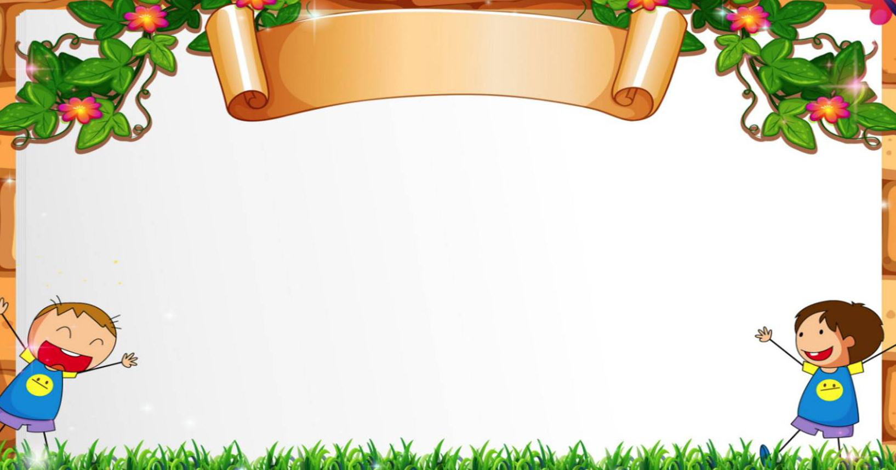
TRƯỜNG TIỂU HỌC ……
CHÀO MỪNG QUÝ THẦY CÔ
VỀ DỰ GIỜ THĂM LỚP
MÔN TOÁN LỚP 4
Tuần 19 (T1)
Giáo viên:

Slide 2


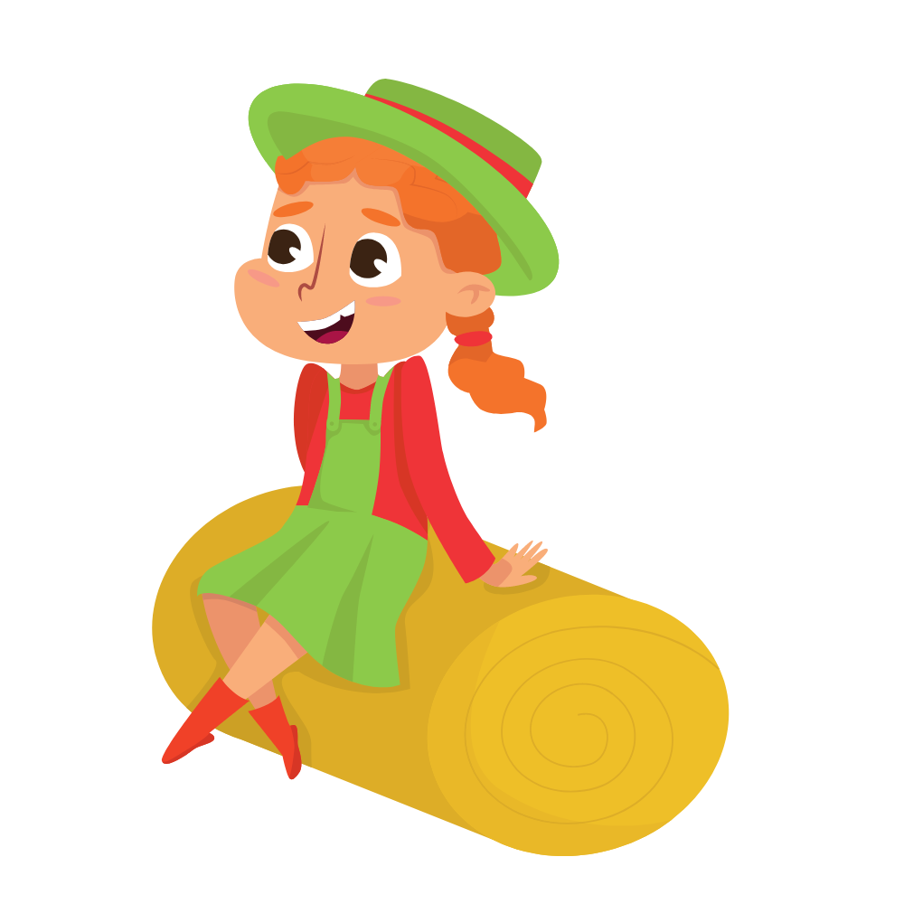

Slide 3

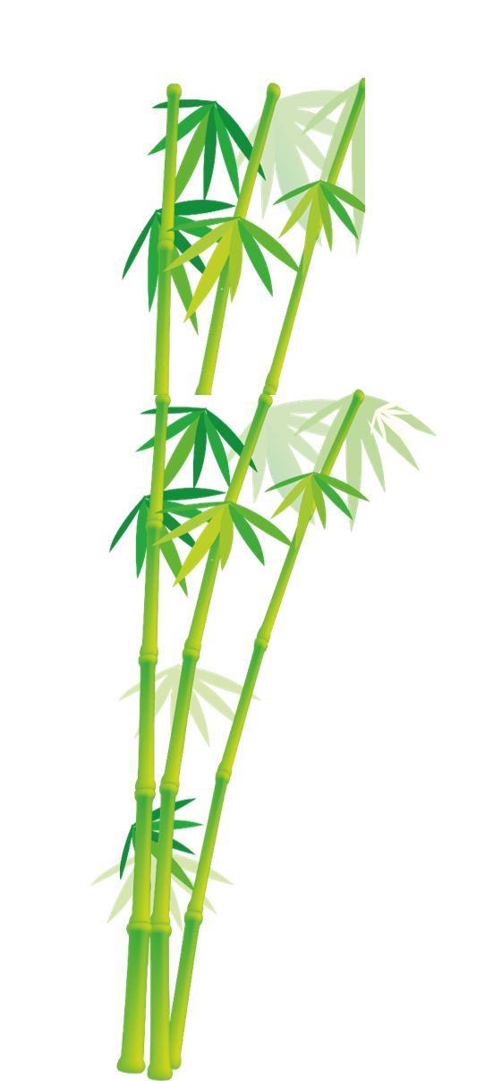

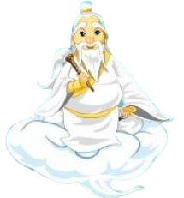


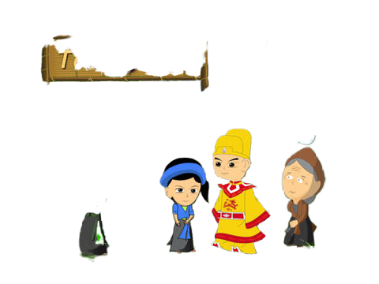
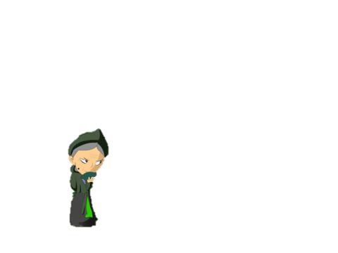
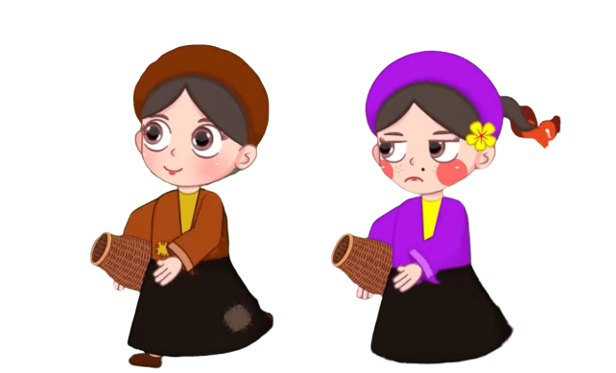
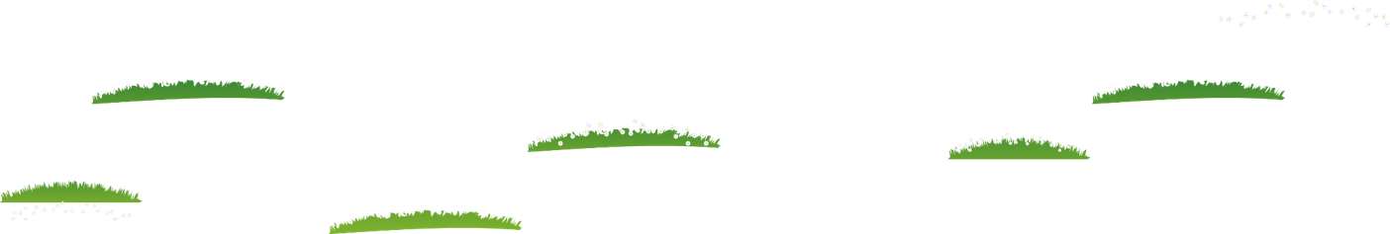
Cách chơi:
Để giúp Vua tìm lại Tấm các em hãy trả lời đúng từng thử thách và hóa giải chúng trong cuộc đời của Tấm.
Mỗi em sẽ chọn hóa giải 1 thử thách. Hóa giải được tất cả thử thách sẽ giúp được nhà Vua và nàng Tấm quay trở về bên nhau mãi mãi.
Nếu trả lời sai 1 thử thách đồng nghĩa với việc trở về bên nhau của hai người ngày càng khó khăn.
Chúc các em thành công
Tấm
Cám

Slide 4

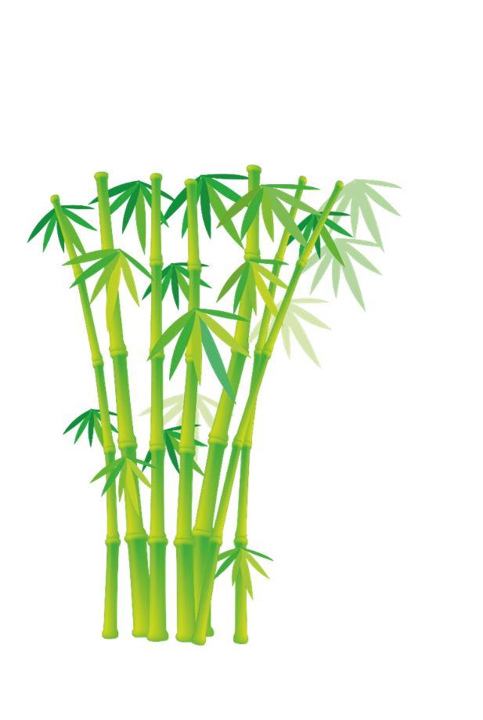

Slide 5

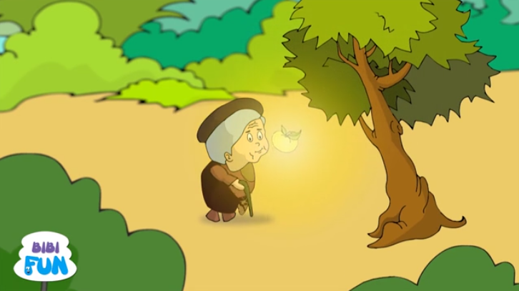
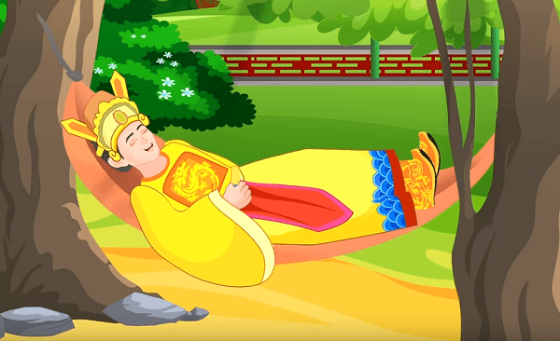
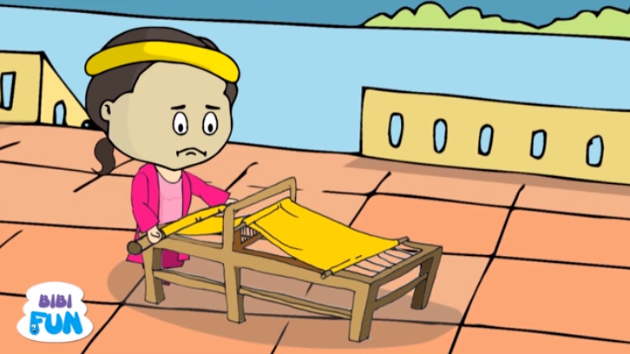

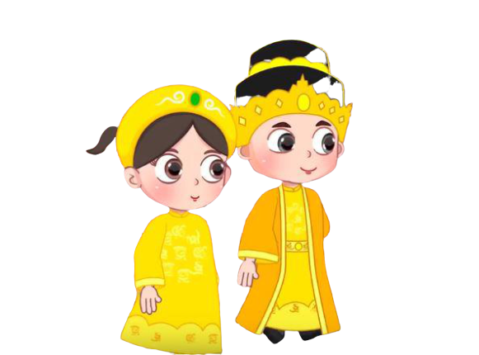
Chim
vàng anh
Khung cửi
Gặp lại nhau
Cây xoan đào
Quả thị

Slide 6
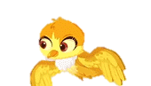
Số nào sau đây là số lẻ:
254 092; 542 920; 245 029
Đáp án: 245 029

Slide 7
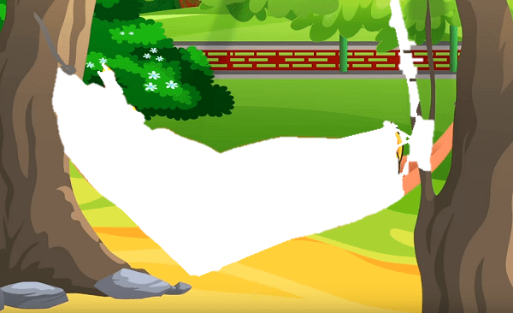
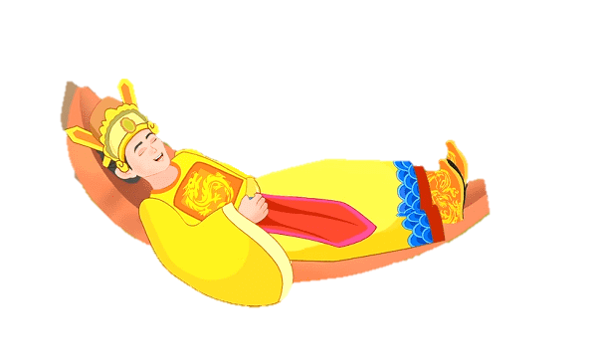
8m 5dm = ? dm
Đáp án: 85

Slide 8
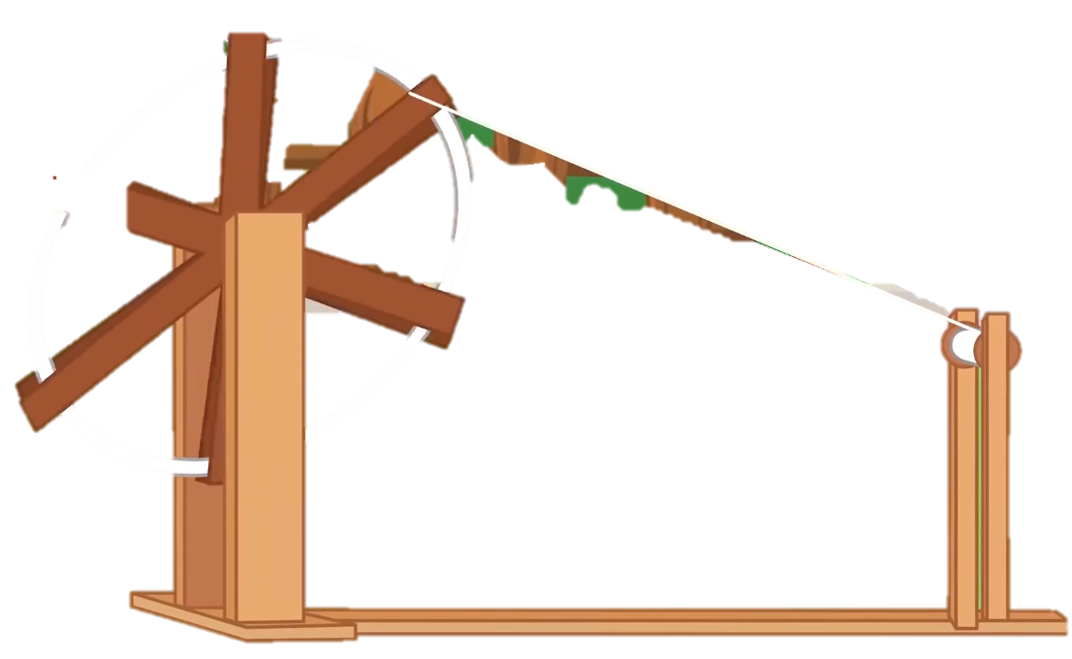
22 134 : 3 = ?
Đáp án: 7 378

Slide 9

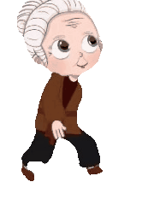
3 tấn 2 tạ = ? kg
Đáp án: 3200

Slide 10
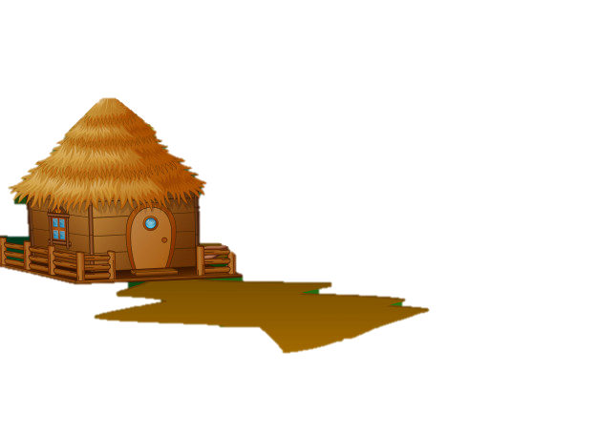
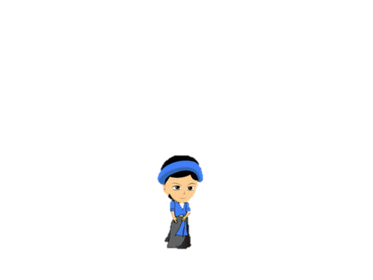
9 000 : 2 = ?
Đáp án: 4 500

Slide 11


Slide 12
+ Nhân với số có một chữ số, nhận diện được phép tính đúng sai.
+ Tính giá trị của biểu thức.
+ Giải bài toán lời văn có phép tính nhân với số có một chữ số.
YÊU CẦU CẦN ĐẠT

Slide 13
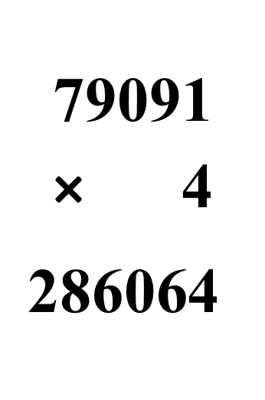
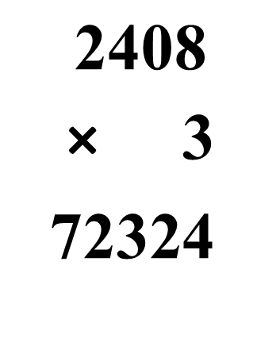
TOÁN
TUẦN 19: NHÂN VỚI SỐ CÓ MỘT CHỮ SỐ. CHIA CHO SỐ CÓ MỘT CHỮ SỐ.
TÍNH CHẤT GIAO HOÁN VÀ KẾT HỢP CỦA PHÉP ( Tiết 1)
Bài 1: Đúng ghi Đ, sai ghi S
$$\text{79091}$$
$$\text{×}\text{ 4}$$
$\text{286064}$
$$\text{2408}$$
$$\text{×}\text{ 3}$$
$$\text{ 72324}$$
50700
× 8
405600
18039
× 2
36068
S
Đ
S
S

Slide 14
Bài 2: Nối mỗi phép tính với kết quả của phép tính đó.
100 512 + 14 109 x 7
528 164 + 70 281 x 2
668726
115348
255917
199275
456197 – 50 070 x 4
371 420 – 32 009 x 8

Slide 15
Bài 3: Khoanh vào trước câu trả lời đúng.
Giá tiền một tập vở là 91 000 đồng. Hỏi Nam mua 5 tập vở như vậy thì phải trả bao nhiêu tiền?
A. 451 000 đồng B. 461 000 đồng
C. 455 000 đồng C. 465 000 đồng
C. 465 000 đồng

Slide 16
Bài 4: Trang trại nhà bác Thảo nuôi 18 349 con gà mái. Biết số gà trống gấp 3 lần số gà mái. Hỏi trang trại nhà bác Thảo nuôi tất cả bao nhiêu con gà?
Bài giải
Có số con gà trống là:
18 349 x 3 = 55 047 ( con)
Trang trại có tất cả số con gà là:
18 349 + 55 047 = 73 396 ( con)
Đáp số: 73 396 con gà.

Slide 17
Vận dụng
- Hãy cho biết bạn nào tính đúng kết quả:
6 x 24 781 – 10 202 = ?
+ Bạn Bảo có đáp án là: 138 484
+ Bạn Hà có đáp án là: 87 474
BÀI LÀM
Bạn Bảo: Đúng

Slide 18
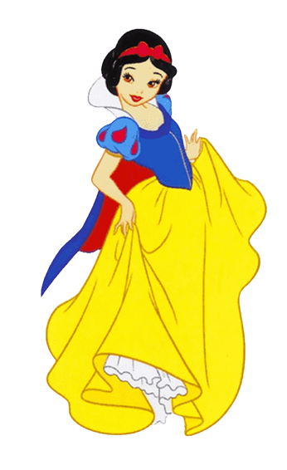

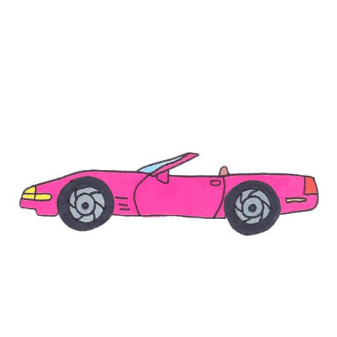
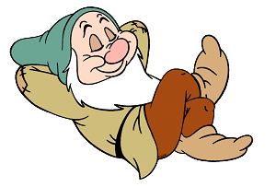
XIN CHÂN THÀNH CẢM ƠN
QUÝ THẦY CÔ GIÁO VÀ CÁC EM

